Slide 1

VERDE Residencial v.1 Ω
Como medir la sostenibilidad de los edificios Residenciales y Unifamiliares

Slide 2
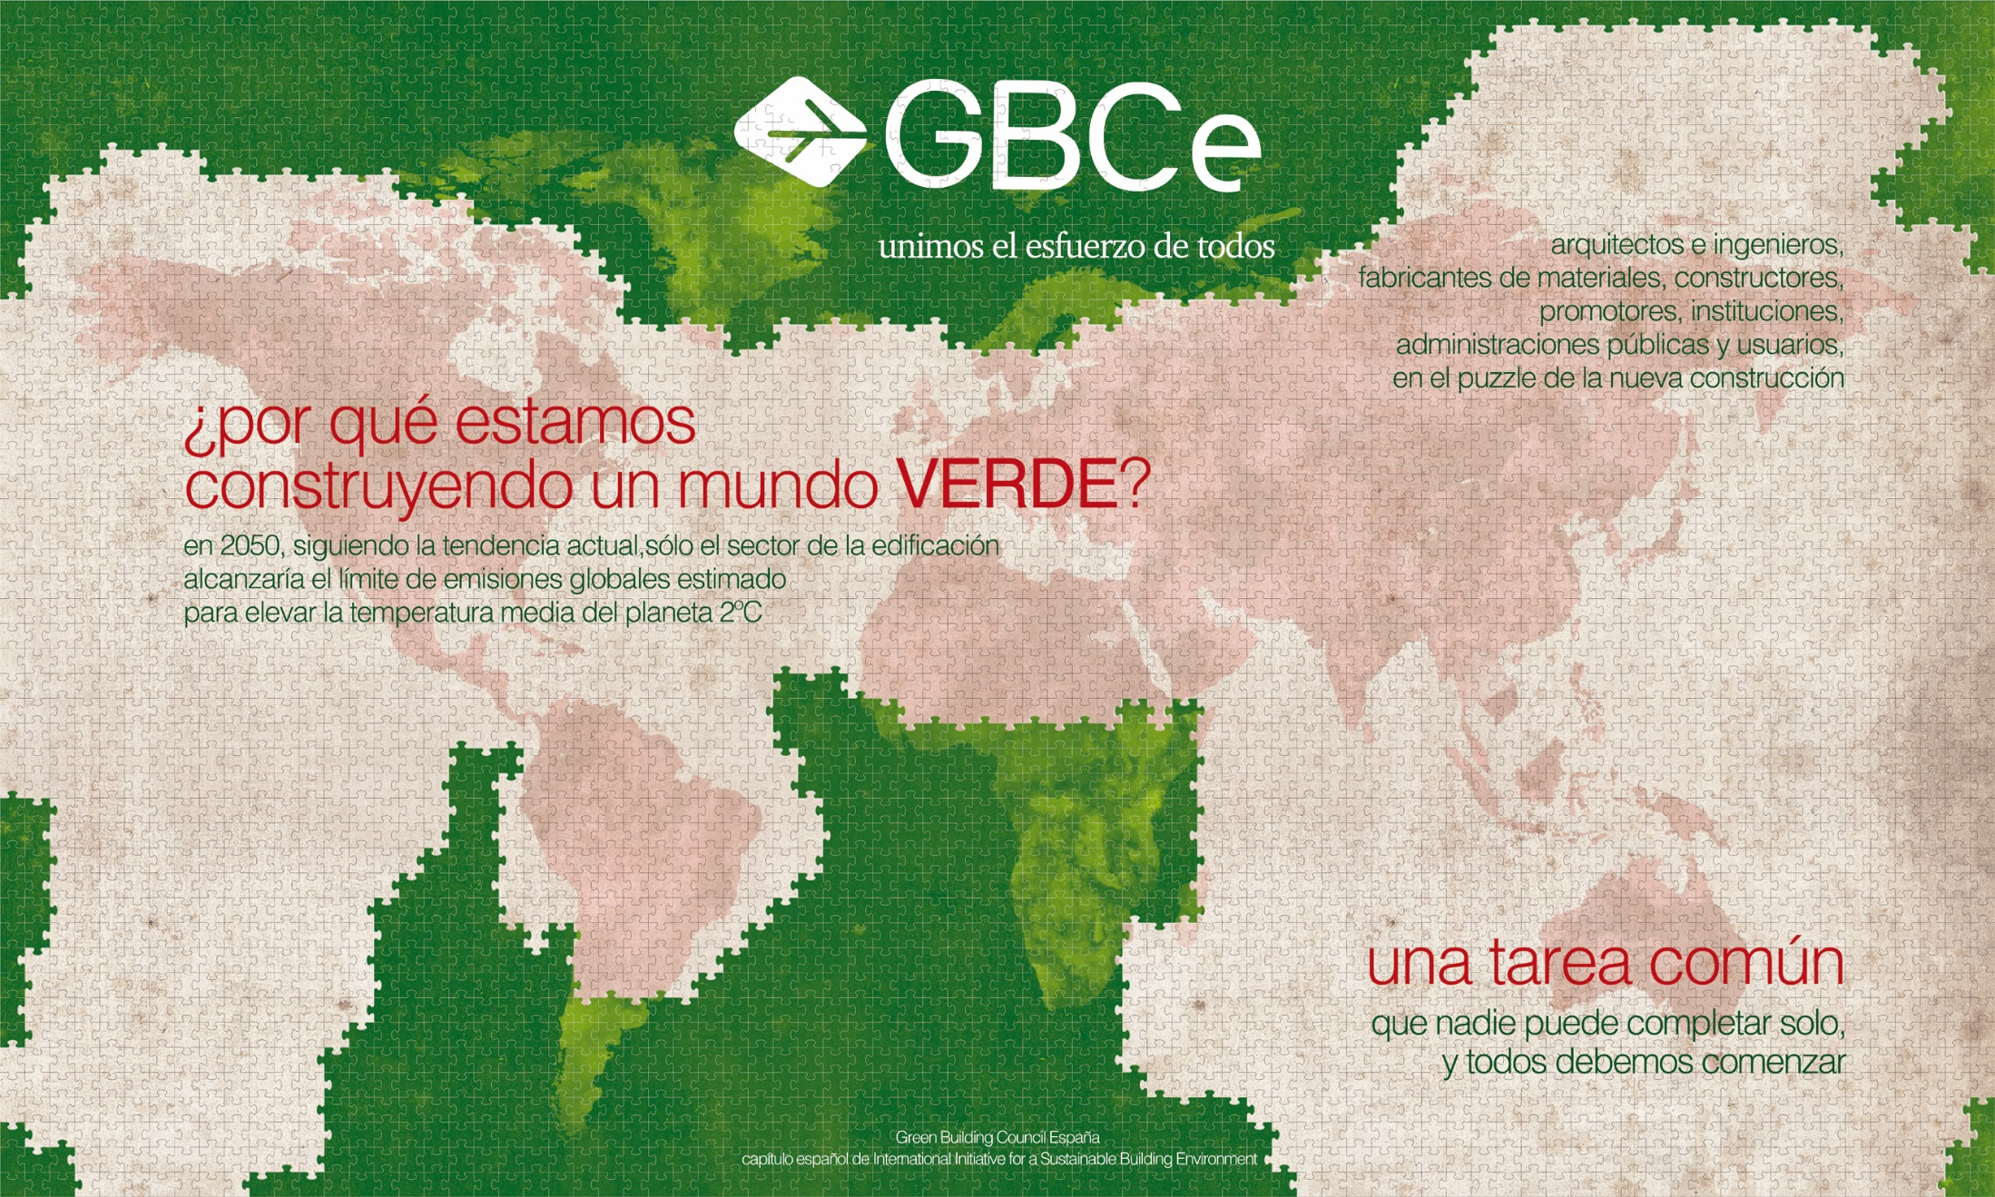

Slide 3

¿Qué objetivos persigue?
VERDE Residencial v.1 Ω Objetivos
Actualizar
En VERDE Residencial v1.Ω la normativa juega un papel fundamental. La entrada en vigor del Código Técnico de la Edificación (RD 314/2006 de 17 de marzo) y la actualización del Documento Básico DB-HE “Ahorro de Energía” aprobada por la Orden FOM/1635/2013, responde fundamentalmente a una nueva exigencia de sostenibilidad de los procesos edificatorios (de obra nueva y rehabilitados) y urbanizadores, situando las exigencias mínimas a un nivel más alto que el de la anterior normativa. En VERDE Residencial v 1.Ω los valores de referencia adoptados pretenden concienciar al público que la normativa es un nivel de exigencia mínimo y que no debe ser un objetivo final, sino que es mejorable.
Así mismo, la familia de normas UNE-EN 15643 que definen cómo afrontar la Evaluación de la sostenibilidad de los edificios junto con sus complementos UNE-EN 15978 Comportamiento ambiental, método de cálculo; UNE-EN 16309+A1 Comportamiento social, método de cálculo y UNE-EN 16627 Comportamiento económico, método de cálculo, permiten redefinir el marco de evaluación, los indicadores considerados y el alcance de las evaluaciones.
Notes:
Esquema de la presentación:
¿Qué es GBCe?
Organización interna
GBCe en el mundo
Actividades de GBCe
Divulgación y apoyo a las administraciones públicas
Certificación
Formación

Slide 4
¿Qué objetivos persigue?
VERDE Residencial v.1 Ω Objetivos
Unificar
VERDE Residencial v1.Ω nace con el objeto de elaborar una herramienta que permita evaluar la nueva edificación e intervenciones de rehabilitación que se realicen en edificios residenciales, bien de vivienda colectiva, unifamiliares o conjuntos de viviendas unifamiliares en urbanizaciones.
Concebida como herramienta de diagnóstico y evaluación, VERDE Residencial v1.Ω recoge el enfoque transversal del desarrollo sostenible, permitiendo cuantificar las mejoras ambientales, sociales y económicas mediante una metodología de evaluación del impacto producido por el edificio en todas las fases del ciclo de vida.
Fases del ciclo de vida según la norma UNE-EN 15978
Información de la evaluación del edificio
Información del ciclo de vida del edificio |  |  |  |  |  |  |  |  |  |  |  |  |  | Beneficios y cargas más allá del límite del sistema
Proceso de construcción |  |  | Proceso de construcción |  | Etapa de uso |  |  |  |  | Etapa de fin de vida
A1 | A2 | A3 | A4 | A5 | B1 | B2 | B3 | B4 | B5 | C1 | C2 | C3 | C4 | Potencial de reutilización, recuperación y reciclaje.
Suministro de materias primas | Transporte | Transformación | Transporte | Construcción (ejecución) – Proceso de instalación | Uso | Mantenimiento | Reparación | Sustitución | Rehabilitación | So | Transporte | Tratamiento de residuos | Eliminación
 |  |  |  |  | B6 Uso de energía en servicio
 |  |  |  |  | B7 Uso de agua en servicio
Notes:
Esquema de la presentación:
¿Qué es GBCe?
Organización interna
GBCe en el mundo
Actividades de GBCe
Divulgación y apoyo a las administraciones públicas
Certificación
Formación

Slide 5
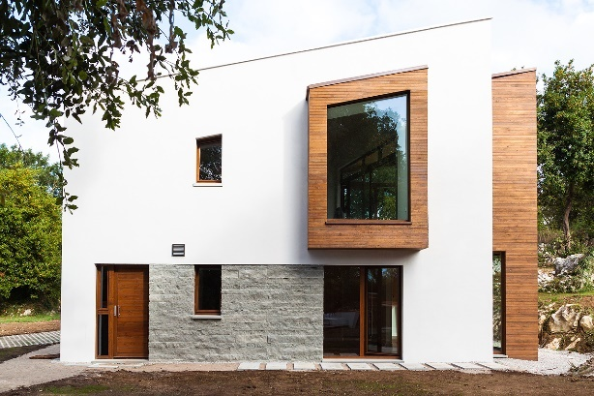
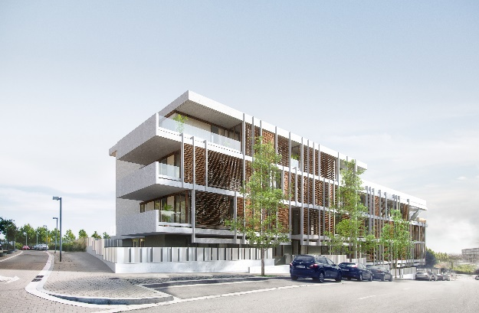
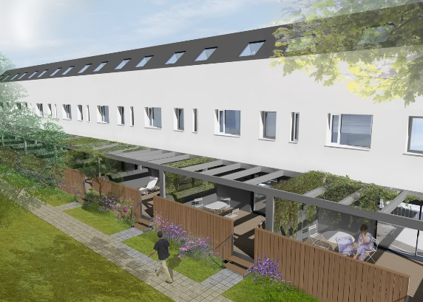

Alcance de la herramienta
Tipologías evaluables
    Multifamiliar
    Unifamiliar
    Urbanizaciones
    Actuaciones evaluables
    Nueva edificación
    Rehabilitación
La herramienta se adapta automáticamente tanto a la tipología de edificio, cómo a la actuación que se contempla modificando los criterios, las metodologías de cálculo y sus valores de referencia.
VERDE Residencial v.1 Ω Alcance
Notes:
Esquema de la presentación:
¿Qué es GBCe?
Organización interna
GBCe en el mundo
Actividades de GBCe
Divulgación y apoyo a las administraciones públicas
Certificación
Formación

Slide 6

Novedades
Ayudas al diseño con la posibilidad de realizar una Pre-evaluación
Los resultados se ofrecen en tres informes que abarcan un resumen de los resultados obtenidos tanto por criterios, áreas o impactos.
Verde Res v.1 Ω Novedades

Slide 7
Pre-evaluación
Esta hoja se presenta como una herramienta previa al proceso de evaluación final. Se completa indicando, para cada uno de los requisitos aplicables a cada criterio:
  Seguro (S): Cuando en el análisis previo se considera que el criterio puede ser cumplido sin lugar a dudas.
  Probable (P): El análisis previo indica que el criterio puede ser cumplido, pero se alberga alguna duda.
  Dudoso (D): La consecución del criterio depende de modificaciones del proyecto o condiciones ajenas a la voluntad del promotor.
  No cumple (N): Cuando el cumplimiento del criterio no es alcanzable o requiere de unos esfuerzos que superan los posibles beneficios a obtener.
Verde Res v.1 Ω Novedades

Slide 8
Ayuda al diseño
Al final de la hoja se da el resultado de cada una de las opciones (S, P, D, N) y, en función de ellos, el EA podrá establecer qué estrategias son claves para mejorar el comportamiento del edificio.
Verde Res v.1 Ω Novedades

Slide 9
Hojas de resultados
Informes de resultados habilitados en VERDE v 1.Ω
  Informe de resultados: Se indica el número de hojas obtenidos y la valoración por áreas y por criterios
  Resultados por impactos: Donde se explica la valoración obtenida para los impactos evaluados.
  Indicadores: En esta pestaña se presentan los valores cuantitativos de los indicadores evaluados.
Verde Res v.1 Ω Novedades

Slide 10
Informe de resultados
Gráfico de resultados por áreas
Valoración obtenida en hojas
Verde Res v.1 Ω Novedades
Resultados por criterios

Slide 11
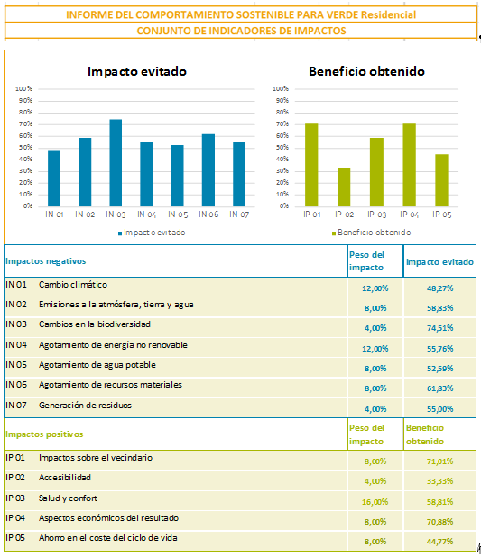
Resultados por impactos
Diagramas de reducción de impactos
Verde Res v.1 Ω Novedades
Reducción de impactos negativos en porcentaje
Mejora de impactos positivos en porcentaje

Slide 12
Indicadores
1.- Impactos evaluados basados en la familia UNE-EN 15643
2.- Indicadores asociados a cada impacto
3.- Etapa del ciclo de vida analizada según la norma UNE-EN 15978
4.- Alcance de la evaluación de impactos.
5.- Valor de referencia definido en la Guía del usuario.
6.- Valor obtenido para el edificio objeto.
Verde Res v.1 Ω Novedades
1
2
3
4
5
6

Slide 13








Areas
¿Cómo mide? Organización de criterios
Verde Res v.1 Ω Áreas
Parcela y Emplazamiento
Energía y Atmósfera
Recursos Naturales
Innovación
Calidad del Ambiente Interior
Aspectos Sociales y Económicos
Concepto de Calidad

Slide 14
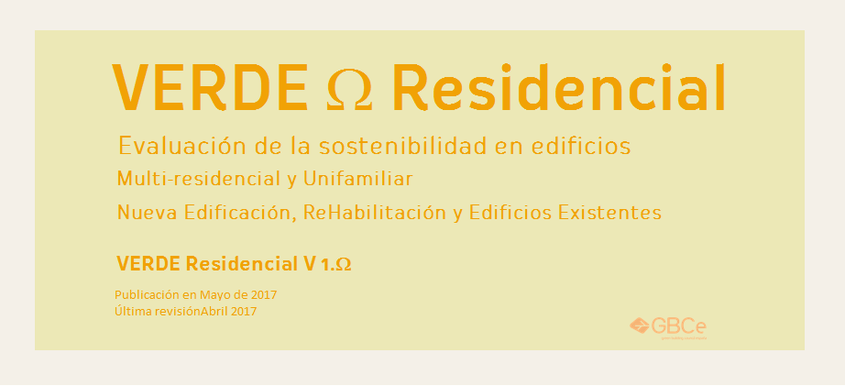
Herramienta
Verde Res v.1 Ω Áreas

Slide 15
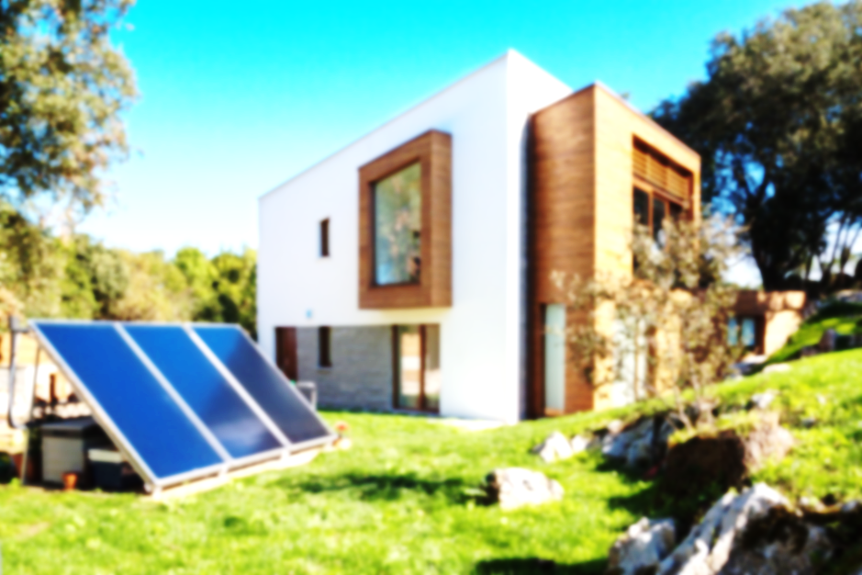
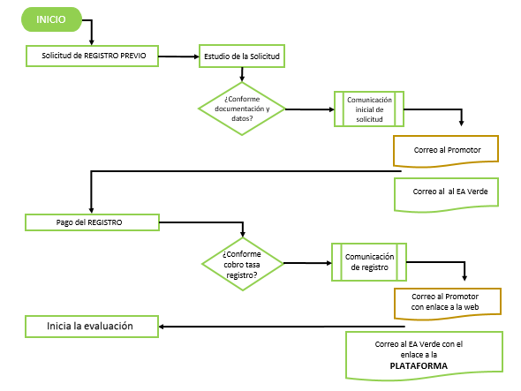
Protocolo Certificación
REGISTRO
Verde Res v.1 Ω Plataforma

Slide 16
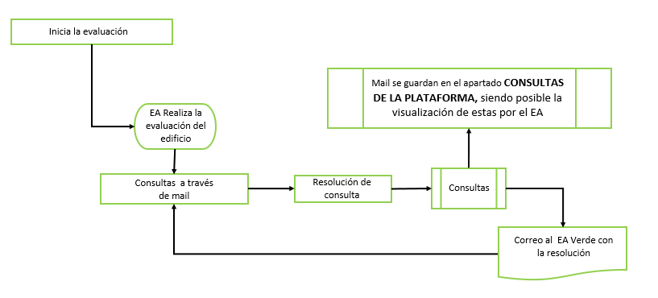
Protocolo Certificación
EVALUACIÓN DEL PROYECTO U OBRA
Verde Res v.1 Ω Plataforma

Slide 17
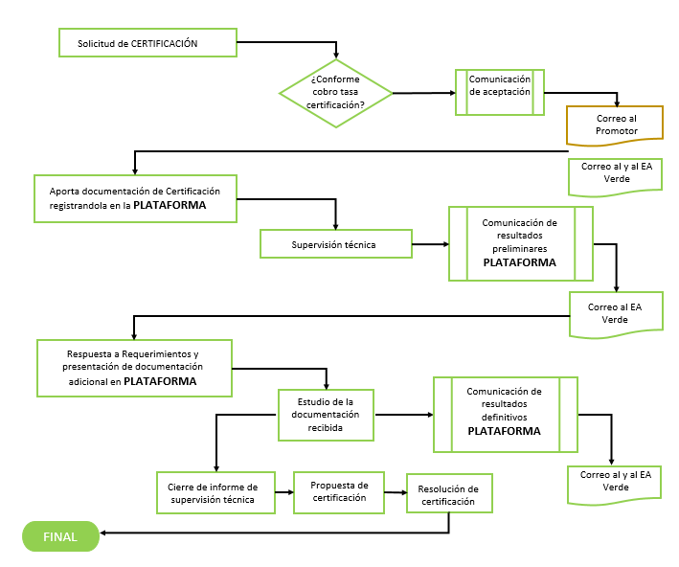
Protocolo Certificación
CERTIFICACIÓN
Verde Res v.1 Ω Plataforma

Slide 18
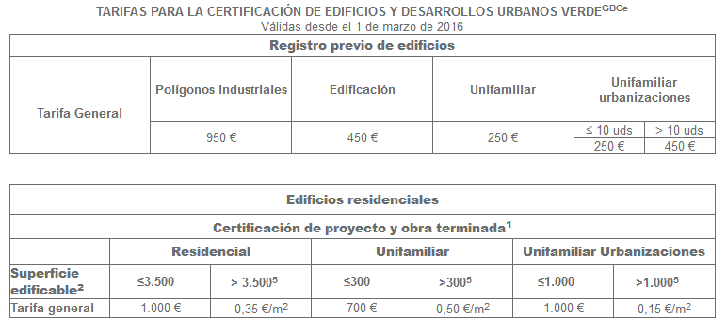
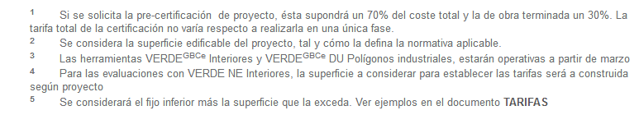
Tarifas
Verde Res v.1 Ω Plataforma

Slide 19
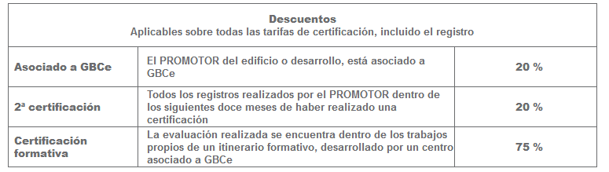
Tarifas
Verde Res v.1 Ω Plataforma

Slide 20

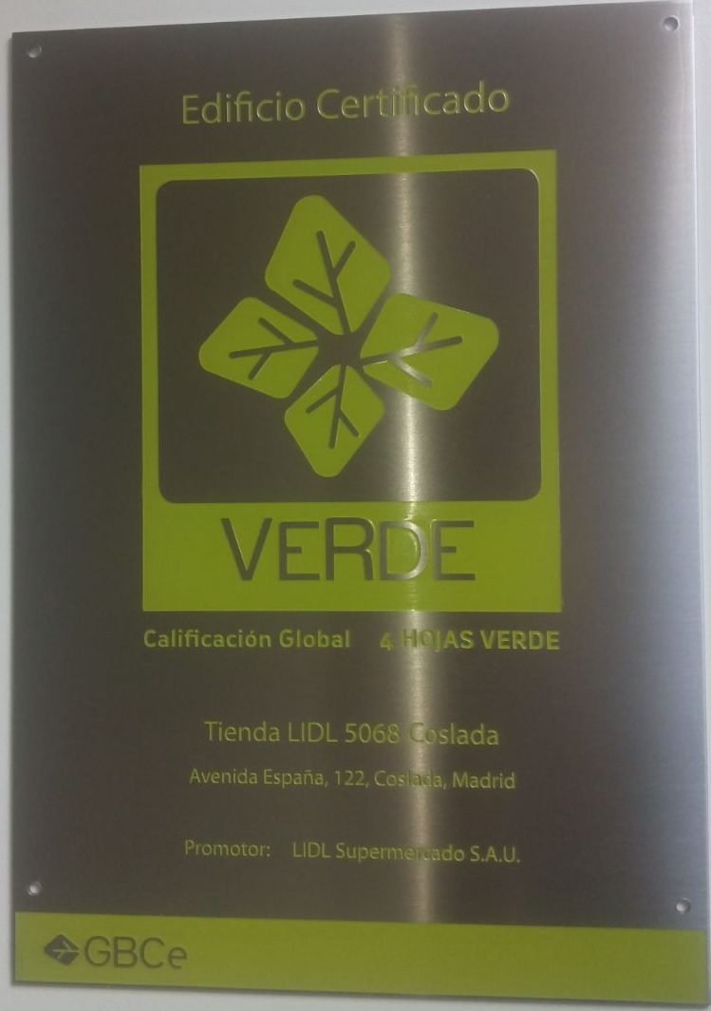
Placa
Verde Res v.1 Ω Plataforma

Slide 21
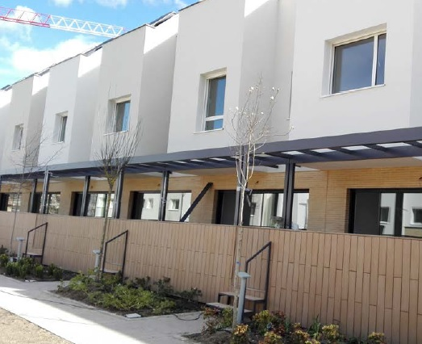
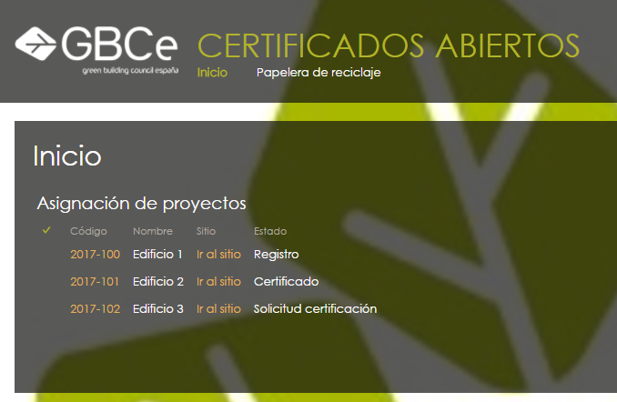
Presentación Documentos
A través de Plataforma de GBCe VERDE
Verde Res v.1 Ω Presentación documentos
Pincha aquí para acceder al sitio del proyecto que quieras certificar

Slide 22
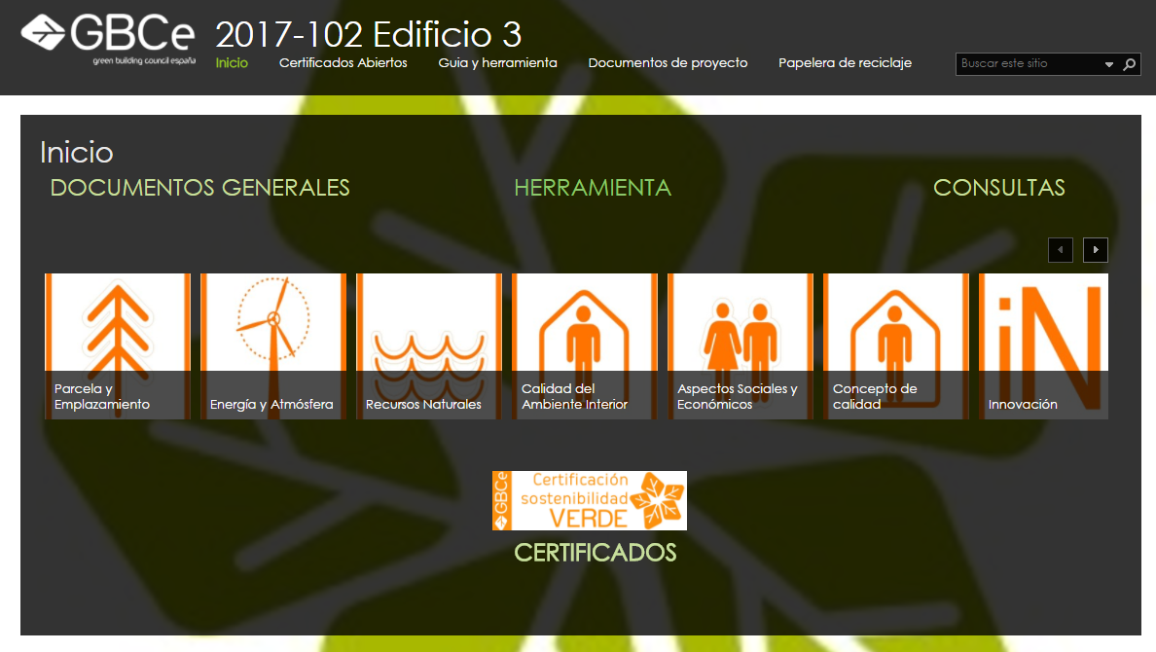
Presentación Documentos
Sitio del proyecto con todas las áreas y documentación
Verde Res v.1 Ω Presentación documentos
Pincha aquí para acceder a la biblioteca en la que se subirán los archivos en cada uno de los criterios del Área

Slide 23
Muchas gracias por su atención
www.gbce.es - info@gbce.es
Paula Rivas – paula.rivas@gbce.es
Yolanda del Rey – tecnico@gbce.es

